Slide 1



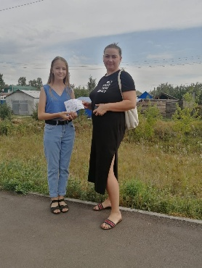
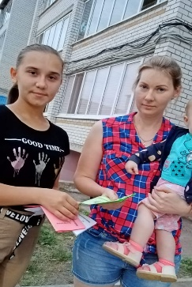
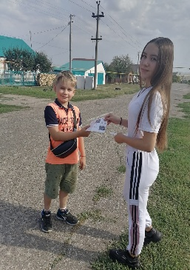
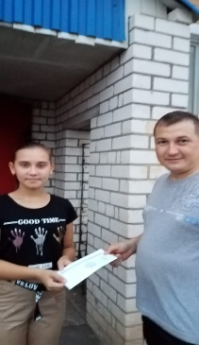
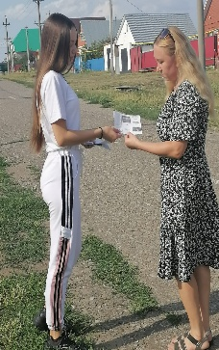
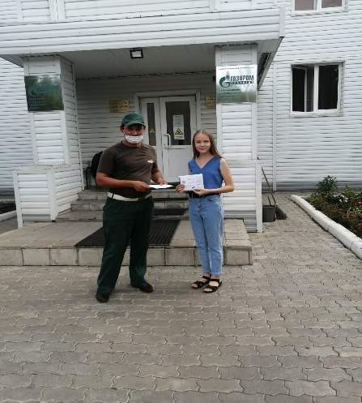
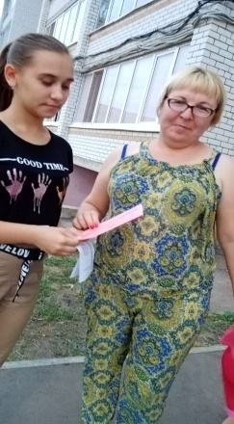
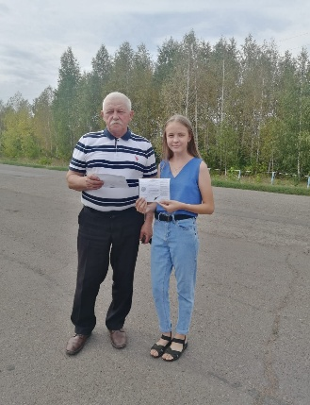
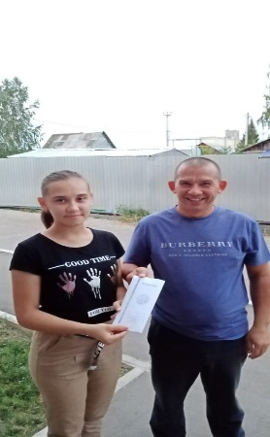
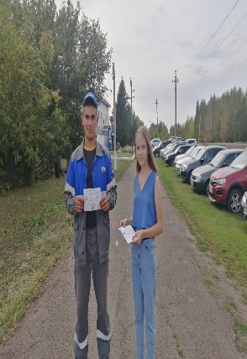
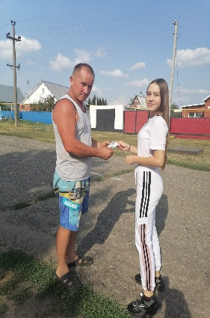
Распространение буклетов к празднованию Года родных языков
МАОУ «СОШ № 1»
По плану мероприятий к празднованию Года родных языков были изготовлены буклеты и распространены среди проживающих города Нурлат.
Ученики 8 В класса под руководством Даутовой Л.Р. провели акцию. Всего за время проведения акции было распространено среди населения 100 буклетов на вышеназванную тему.

Slide 2
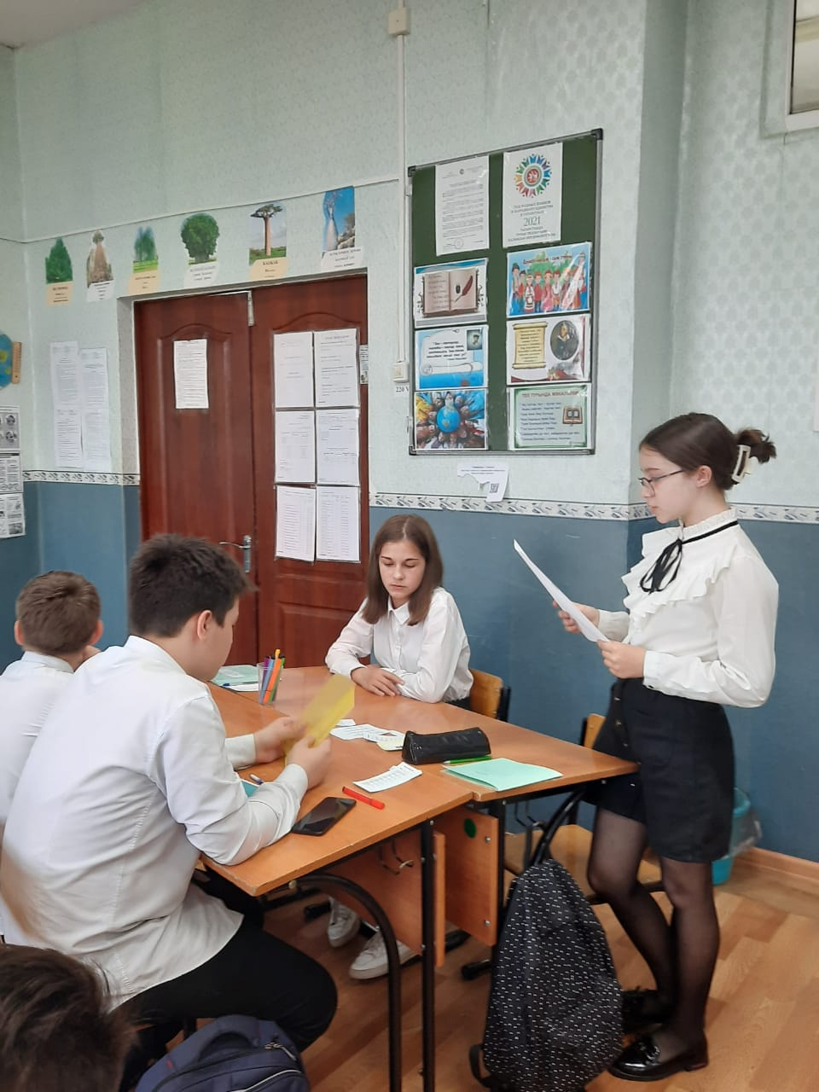
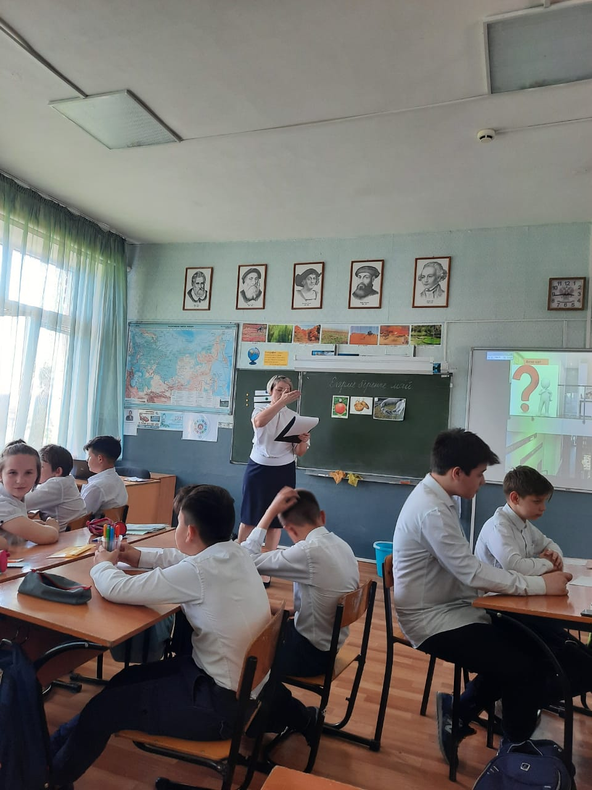
Викторина «Наш язык, переживший века»
МАОУ «СОШ № 1»
С детьми 7 - х классов (учитель родного языка и литературы Гиниятуллина Ф.Х.) проведена игра-викторина «Наш язык, переживший века». Вначале ребята посмотрели презентацию о многообразии языков в мире, затем ответили на вопросы викторины, участвовали в конкурсах на знание языка, отгадывали загадки, вспоминали народные пословицы и поговорки, читали стихи.
В ходе которой читателям библиотеки была представлена книжная выставка «Язык моих предков угаснуть не должен», библиотекарь Усманова Ф.И. рассказала о том, что вся жизнь человека неразрывно связана с языком. В детстве мы с упоением слушаем народные сказки, песни, былины. Позже происходит знакомство с классической литературой, с творчеством таких замечательных мастеров слова, как А.С. Пушкин, Н.В Гоголь, И. С. Тургенев, Л.Н. Толстой., Г.Тукай, М. Дңалиль и т.д. Так же Фания Ибрагимовна рассказала о том, что в русском зыке есть самые длинные слова, которые занесены в книгу рекордов Гинеса.
Много интересного ребята узнали о родном языке. Надо любить и беречь свой родной язык, говорить правильно и красиво!

Slide 3
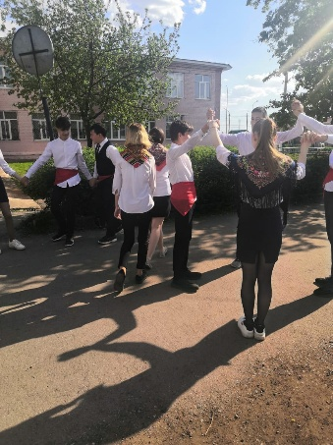
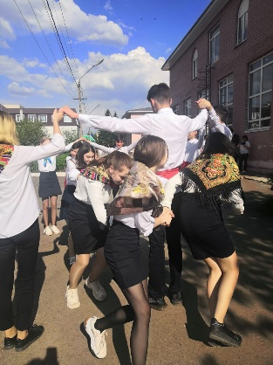
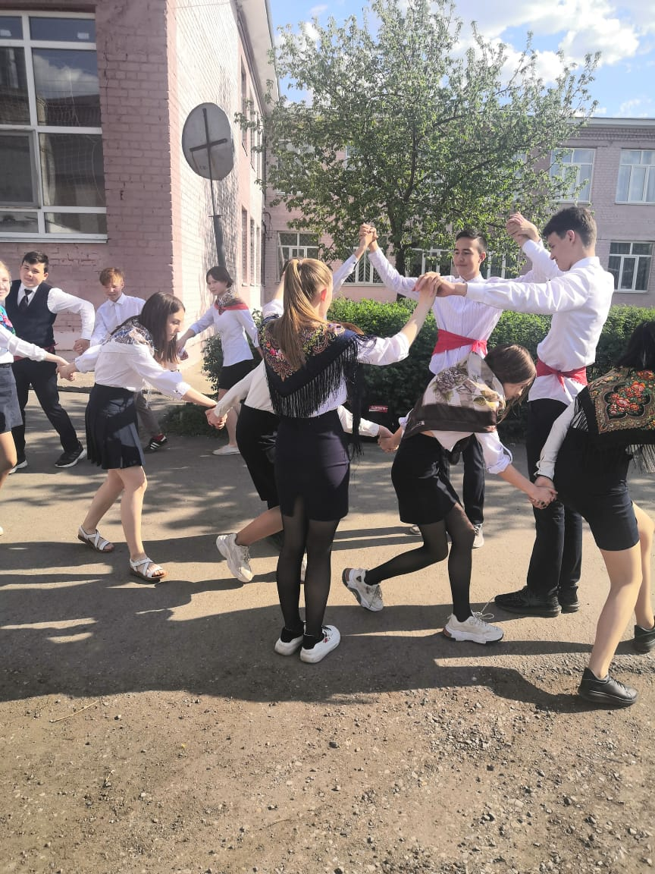
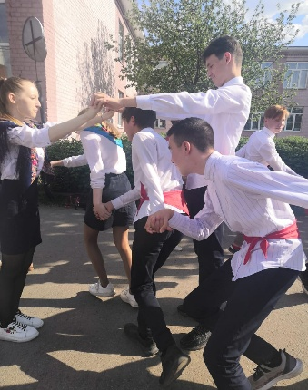
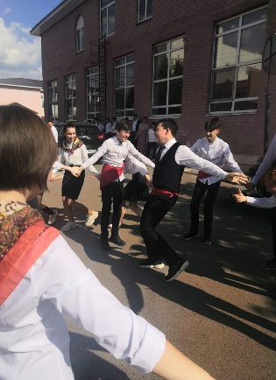
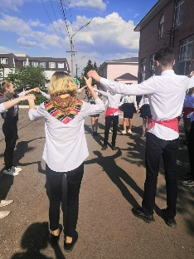
Мастер-класс, который посвящен разучиванию народной массовой игры «Золотые ворота».
МАОУ «СОШ № 1»
С детьми 9 А класса (Классный руководитель Самаркина С.А.) провела мастер-класс, который посвящен разучиванию народной массовой игры «Золотые ворота». Эти игра интересна, познавательна. Каждый народ богат играми. Они имеют многотысячелетнюю историю и сохранились до наших времен, передавались из поколения в поколение, вбирая в себя лучшие национальные традиции. И мы не в праве их утерять.

